Slide 1
Práca s verejnosťou (Public relations)
Anna Medvecová 3.KM

Slide 2
Pod pojmom public relations rozumieme systematické a cieľavedomé aktivity podniku, ktorých cieľom je vo verejnosti vzbudiť, udržať, rozvíjať dôveru verejnosti pre činnosť podniku.
Public relations je vlastne vytváranie dobrých vzťahov k verejnosti prostredníctvom udržiavania priaznivej publicity, budovania corporate image, obmedzovaním, odvracaním nepríjemných a podniku škodiacich príhod, udalostí a historiek.

Slide 3
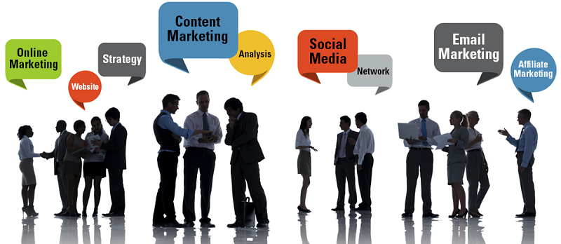

Slide 4
Hlavné rozhodnutie public relations
1. Ciele
2. Obsah a prostriedky
3. Realizácia
4. Vyhodnotenie výsledkov

Slide 5
1. Ciele public relations
Prvou úlohou je určenie cieľov. Ciele sa môžu zameriavať na dve oblasti: na zvýšenie imidžu a podielu na trhu alebo zvýšenia stupňa presviedčania o výhodnosti kúpy.
Ciele predurčujú ďalší postup a následne spracovanie akcie (príbeh pre časopis – spracovanie z pohľadu, či je určený pre odbornú verejnosť, alebo má osloviť určité skupiny spotrebiteľov).

Slide 6
Obsah a prostriedky public relations
V ďalšom kroku odborníci v public relations musia vybrať prostriedky public relations:
Spravodajská správa – pracovníci oddelenia public relations pripravia zaujímavé príbehy, správy o podniku, produktoch, zamestnancoch pre časopisy, ktoré sa uverejnia v známych publikáciách a denníkoch.
Verejné vystúpenie predstaviteľov firmy – zástupcovia podniku odpovedajú novinárom a zúčastneným: ide o tlačové besedy alebo besedy za okrúhlym stolom – všetky tieto podujatia môžu vytvoriť alebo poškodiť imidž podniku.

Slide 7
Zvláštne a mimoriadne podujatia – brífingy, slávnostné otvorenia, súťaže, módne prehliadky, výstavy, výročne trhy, večierky a pod.
Vydávanie interných periodík – patria sem výročné a ročné správy, brožúry, články, podnikové noviny a časopisy.
Audiovizuálne materiály – filmy, obrázkové a zvukové programy, ktoré sa tiež môžu využívať ako reklamné prostriedky.
Firemný znak, symbol podniku, vizitky podniku, uniformy zamestnancov, značka či symbol podniku na osobných a nákladných autách firmy vytvárajú imidž firmy.

Slide 8
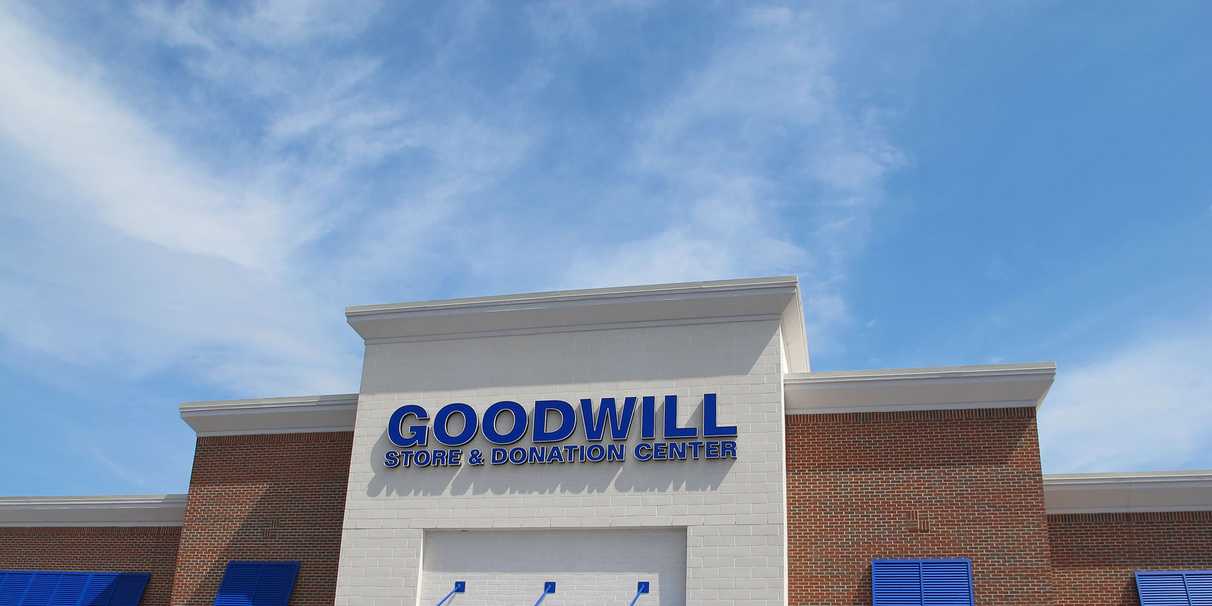
Finančné a materiálne prostriedky firmy určené na kultúrne, športové charitatívne účely – sponzoring, priama účasť na verejnoprospešných akciách vytvárajú goodwill – dobrú povesť podniku.

Slide 9
Realizácia plánu public relations – uplatňujú sa rôzne spôsoby realizácie, závisí od zvolených prostriedkov realizácie a cieľov public relations. Veľmi účinné sú osobné kontakty s organizátormi podujatí, s vydavateľmi, so žurnalistami a pod.
Vyhodnotenie výsledkov public relations – efekt public relations sa ťažko meria, pretože sa spája s ostatnými nástrojmi komunikácie. Vyhodnotenie sa často zameriava na zmeny, ktoré nastali v oblasti poznania produktov, v poznaní podniku a v postojoch, na ktoré sa public relations zamerala.

Slide 10
Zdroj:
Mojím zdrojom bola kniha marketing.

Slide 11
